Slide 1
COMPIN
머지?

Slide 2
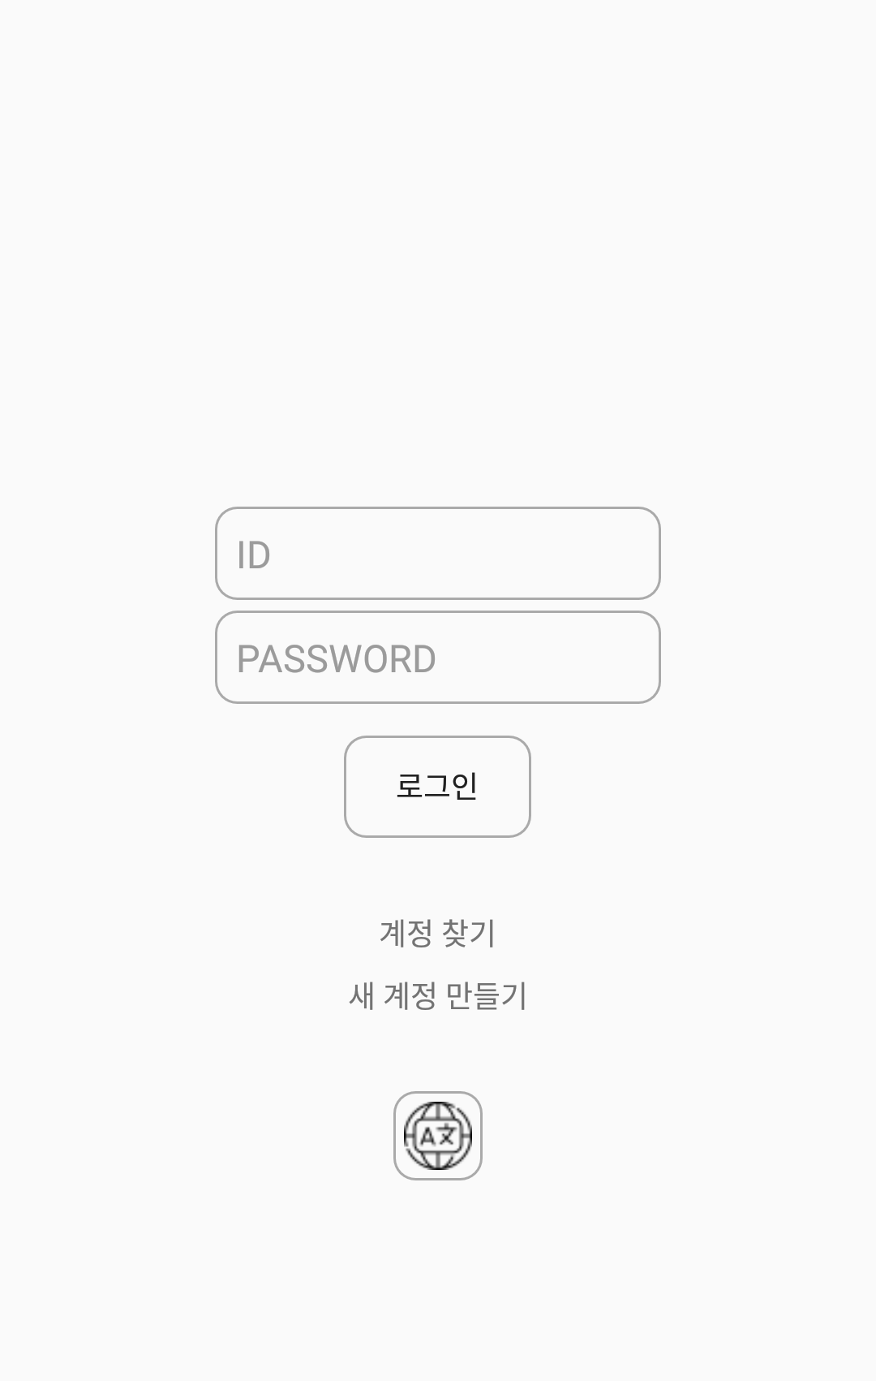
앱 구동
앱 구동시 보이는 화면
회원가입 및 로그인 버튼이 있음
언어 선택 가능
하단의 버튼을 클릭하면 언어 선택 가능

Slide 3
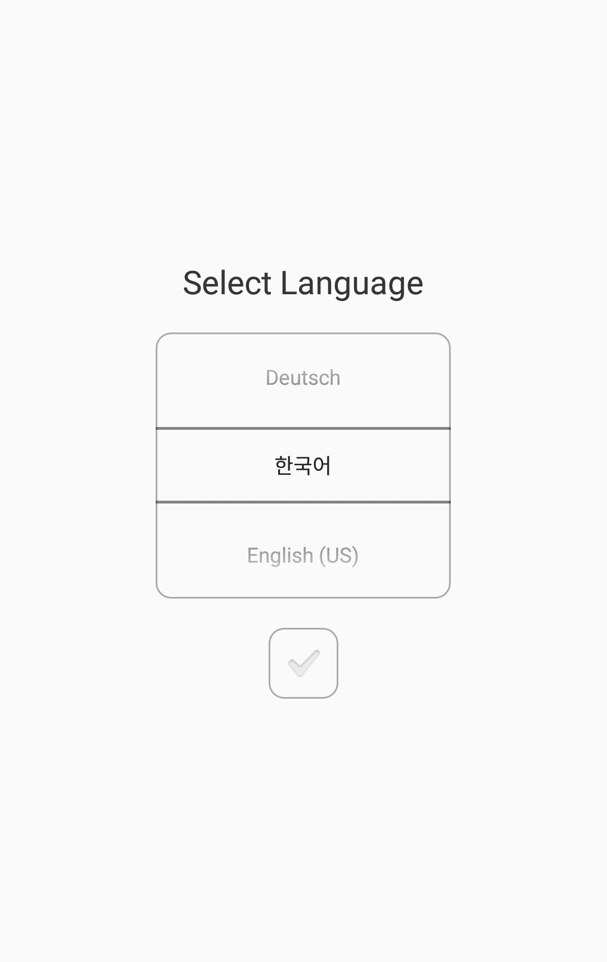

언어 선택
언어 선택 화면

Slide 4
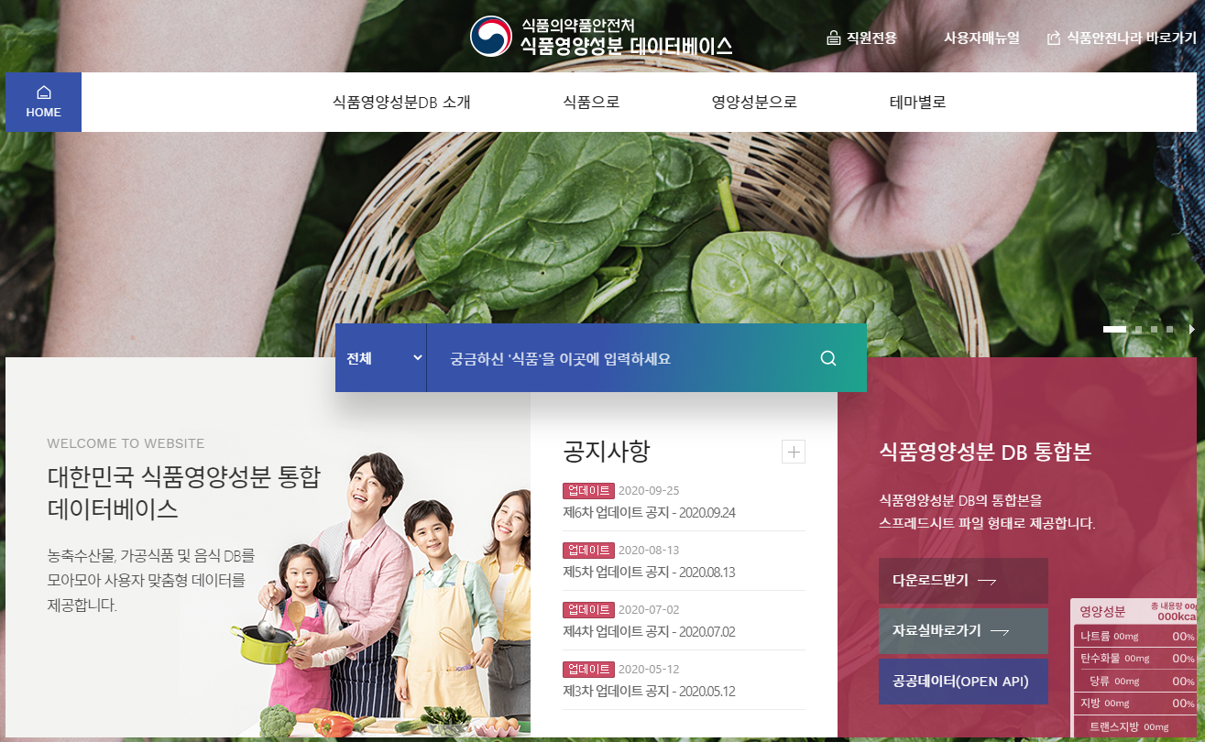
식품 영양 정보
https://www.foodsafetykorea.go.kr/fcdb/
식품 영양성분 DB

Slide 5
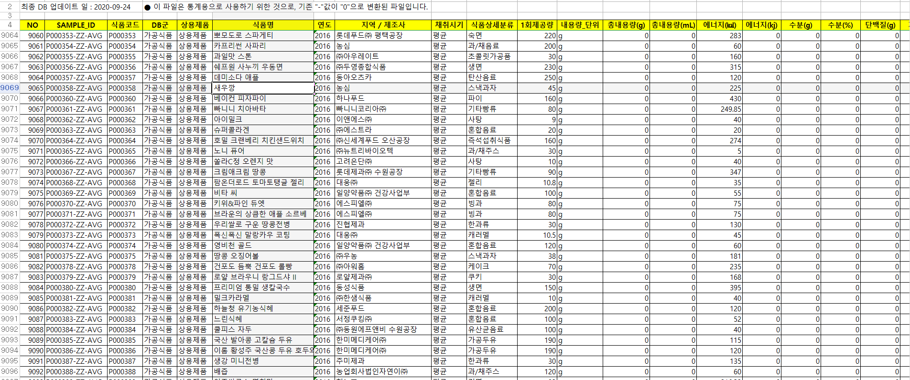

Slide 6
